Slide 1
Однажды ученик спросил у Мастера:
— Долго ли ждать перемен к лучшему?
— Если ждать, то долго! - ответил Мастер
Приоритеты деятельности методической службы Шахтёрской ОШ І-ІІІ ступеней №2
(О ключевых направлениях работы в 2015 году)
Подготовила Слоквина Е.А., заместитель директора по УВР

Slide 2
Закон об образовании (ст.63)
Среднее общее образование направлено на дальнейшее становление и формирование личности обучающегося, развитие интереса к познанию и творческих способностей обучающегося, формирование навыков самостоятельной учебной деятельности на основе индивидуализации и профессиональной ориентации содержания среднего общего образования, подготовку обучающегося к жизни в обществе, самостоятельному жизненному выбору, продолжению образования и началу профессиональной деятельности.

Slide 3
Ключевые направления работы в 2015 году:
Приведение в соответствие с новым законодательством нормативных актов
Научно-методическое сопровождение мероприятий, посвященных Году образования в Донецкой Народной Республике
Реализация комплекса внедренческих мероприятий по обеспечению соответствия педагогического процесса в учебных заведениях вызовам времени
Трансфер новейших моделей и технологий формирования духовно-нравственного развития личности, успешной социализации обучающихся в условиях современного общества.
Расширение единого образовательного цифрового пространства

Slide 4
Нормативная база
Конституция ДНР
Закон ДНР «Об образовании»
Положение о лицензировании образовательной деятельности в ДНР
Положение о государственной аккредитации образовательной деятельности в ДНР
Временное положение о порядке проведения аттестации педагогических работников
Приказы МОН ДНР

Slide 5
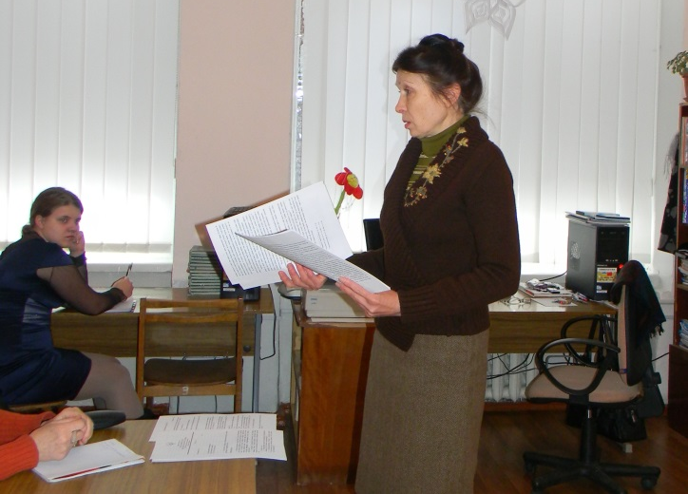
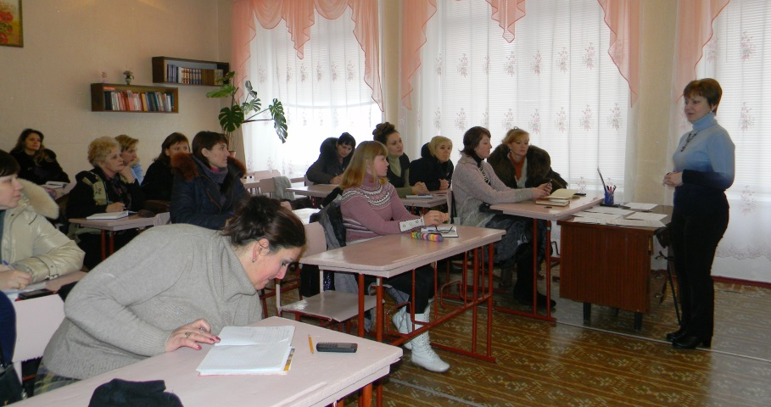
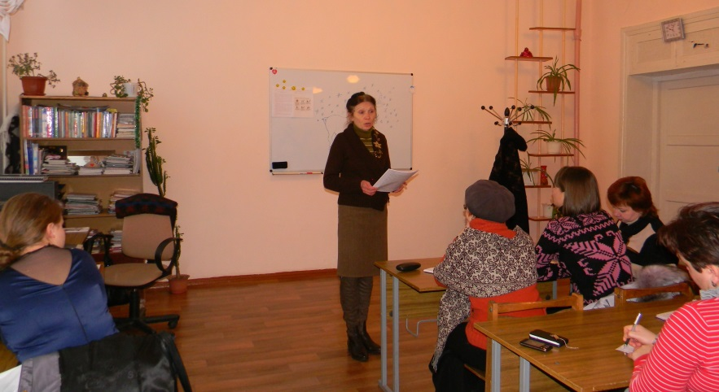
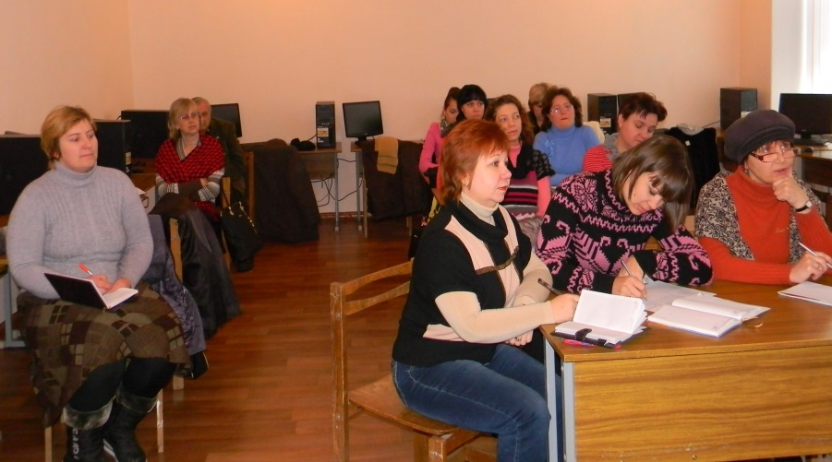
ГЦМК

Slide 6
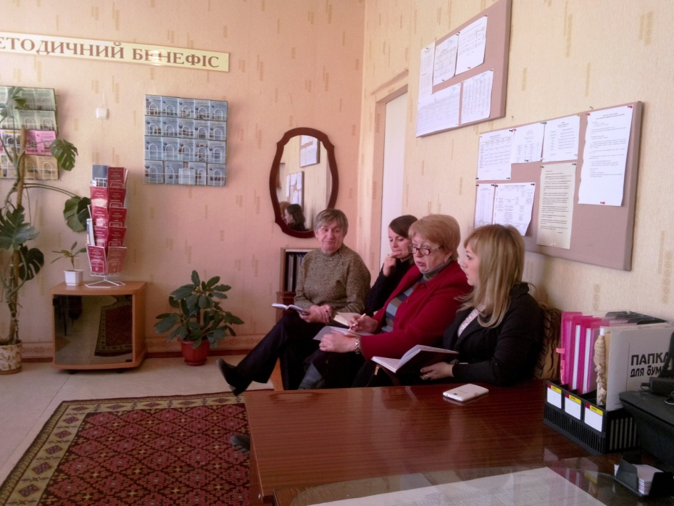
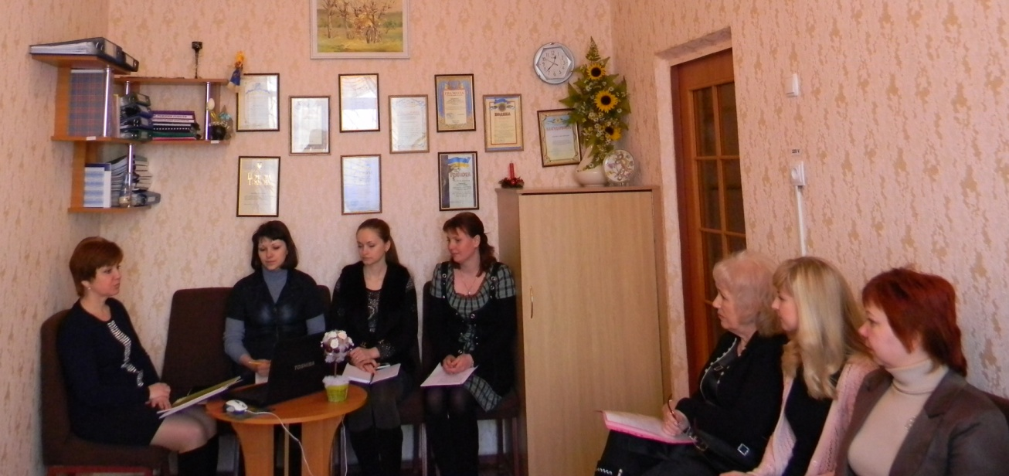
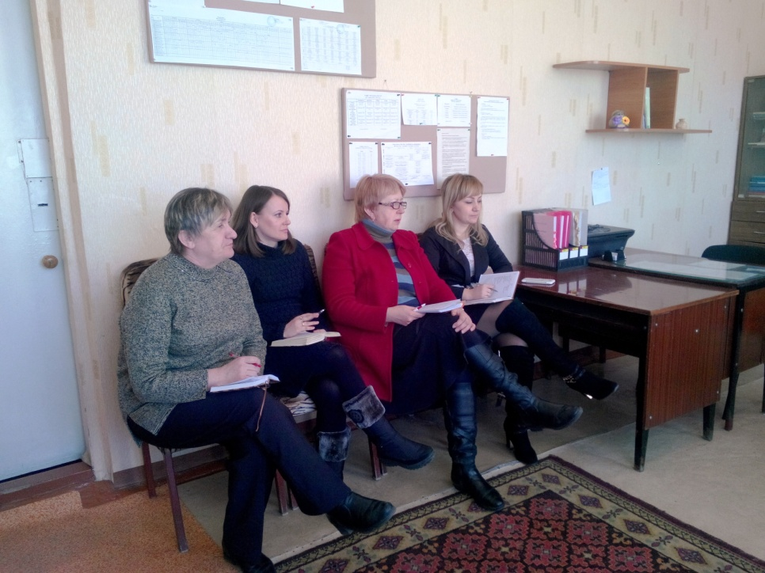
Практикумы по переходу на 5-балльную систему оценивания

Slide 7
Переход на 5-балльную систему оценивания учебных достижений учащихся со 02.02.2015
приказ МОН ДНР от 20.01.2015 №13
методические рекомендации Донецкого ИППО от 29.01.2015
приказ управления образования г.Шахтёрска от 22.01.2015 №6

Slide 8
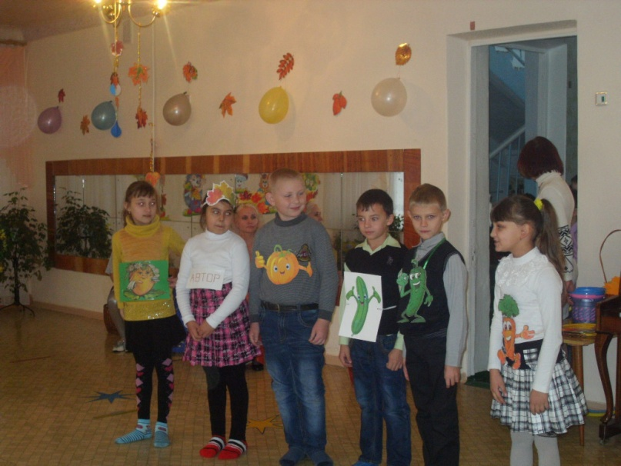
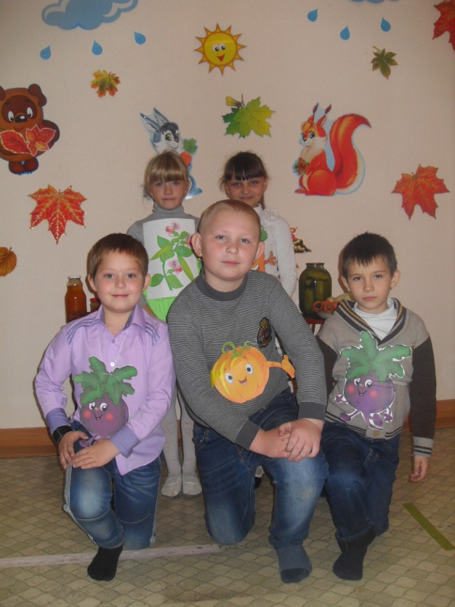
Осень в детском учреждении «Мир»

Slide 9
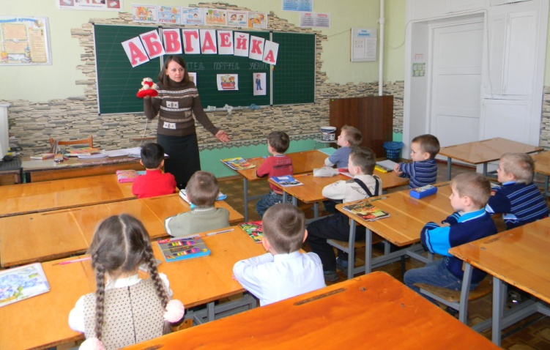
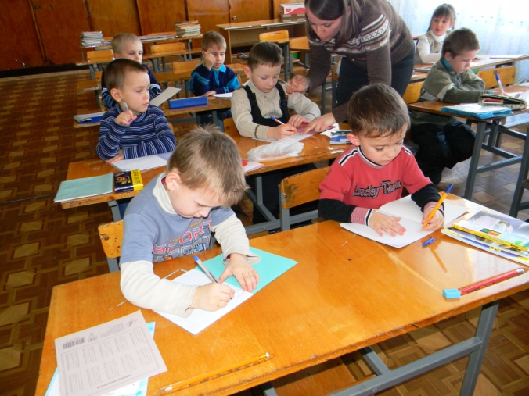
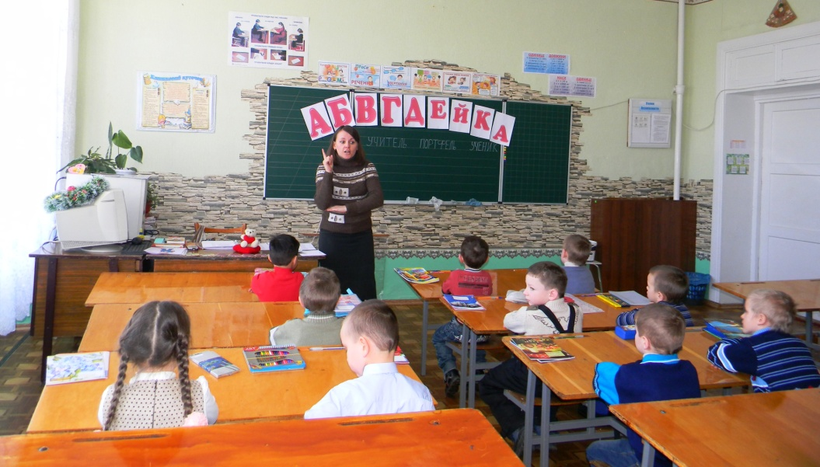
Школа
будущего
первоклассника

Slide 10
Учебно-методические объединения
Название УМО | Предметы
УМО учителей начальных классов | Начальные классы
УМО учителей общественно-гуманитарных дисциплин | Украинский язык и литература, русский язык и литература, мировая литература, иностранный язык, история, правоведение
УМО учителей естественнонаучных и технических дисциплин | Биология, химия, география, физика, астрономия, математика, информатика
УМО учителей художественно-эстетических и развивающих дисциплин | Искусство, ИЗО, музыка, художественная культура, трудовое обучение, физическая культура, защита Отечества, основы здоровья
УМО классных руководителей | Классные руководители 1-11 классов

Slide 11
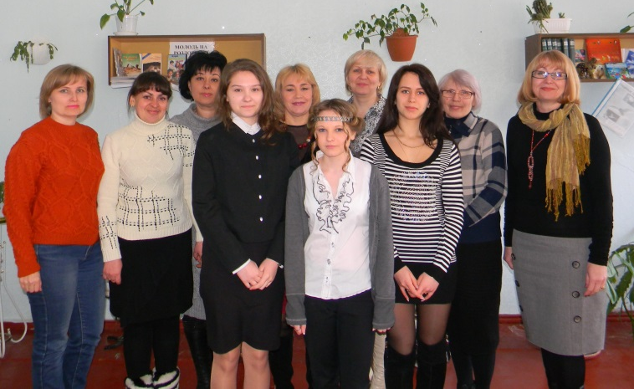
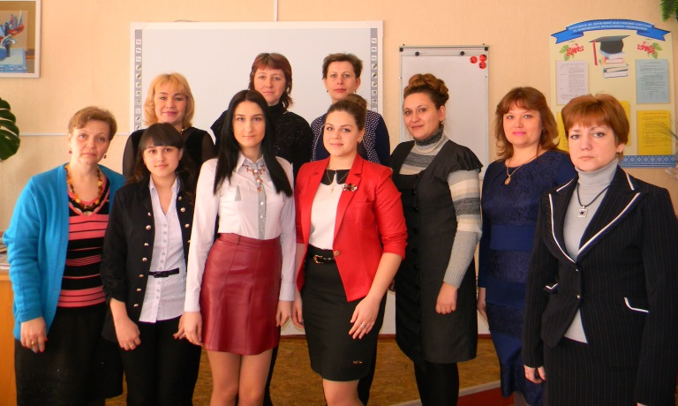
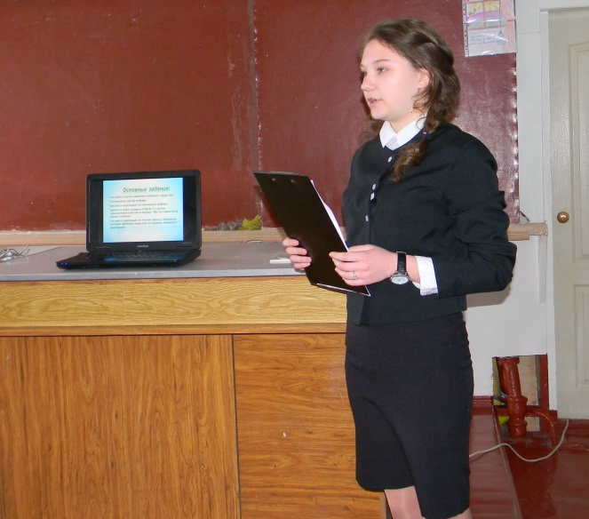
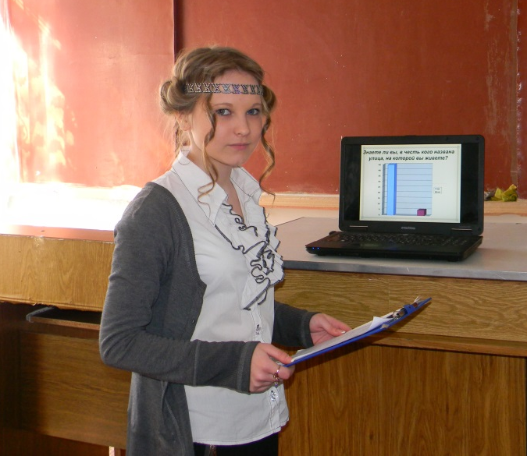
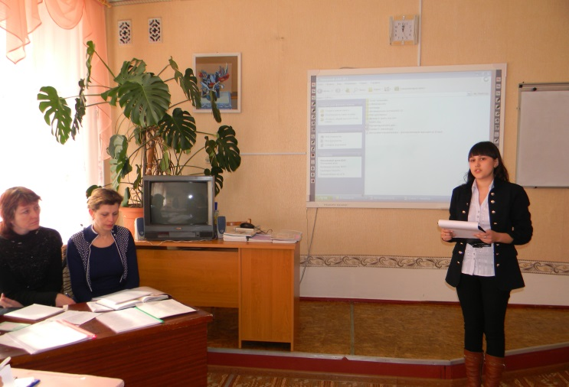
Конкурс-защита научно-исследовательских работ в рамках МАН

Slide 12
Создание единого цифрового
образовательного пространства
Разработка собственных сайтов образовательных организаций и изменение контента существующих
Работа Web-коллегиума креативной педагогики (дистанционно)
Работа городского консультпункта по дистанционному обучению

Slide 13
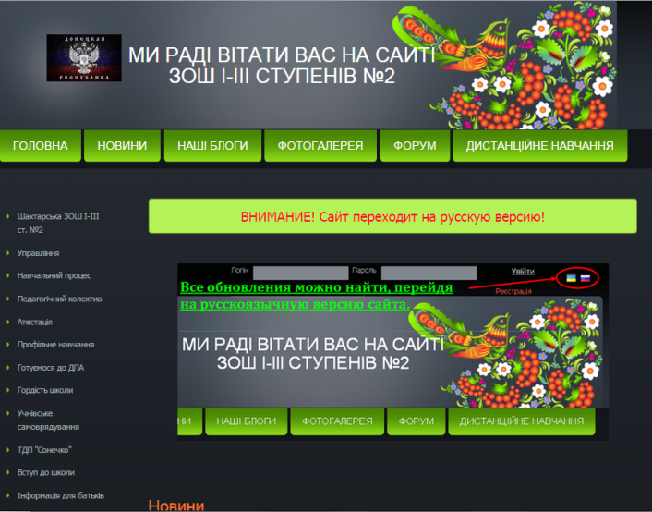
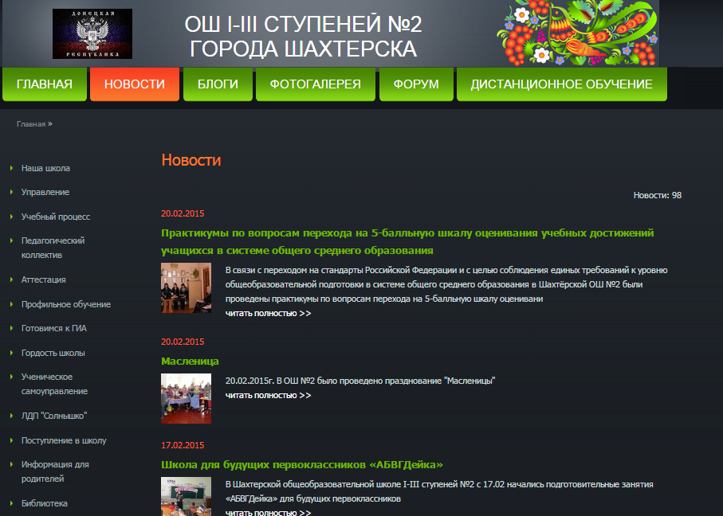
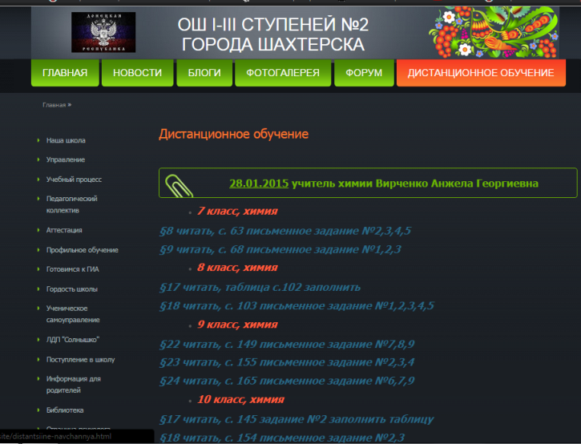
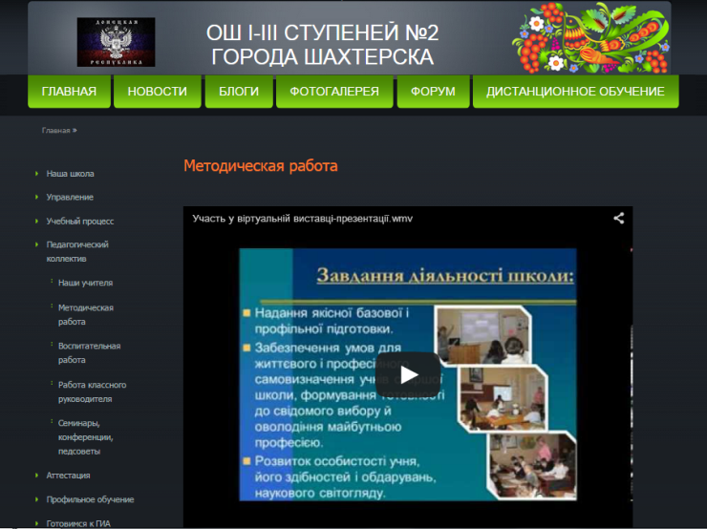
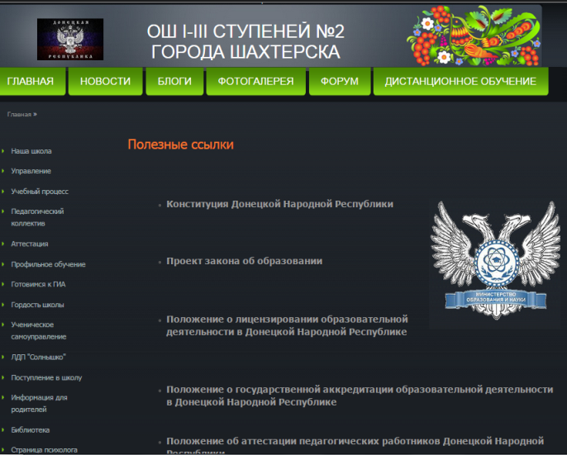
Школьный сайт

Slide 14
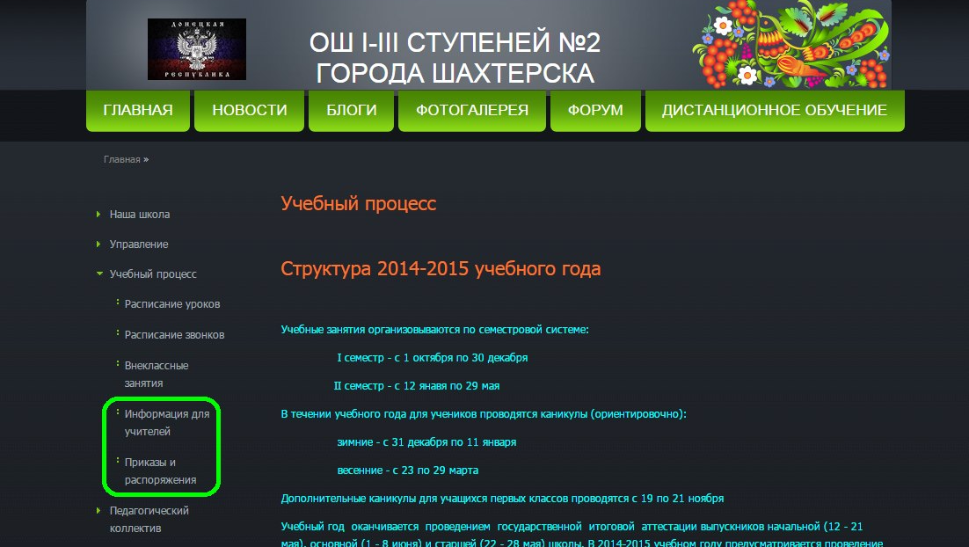
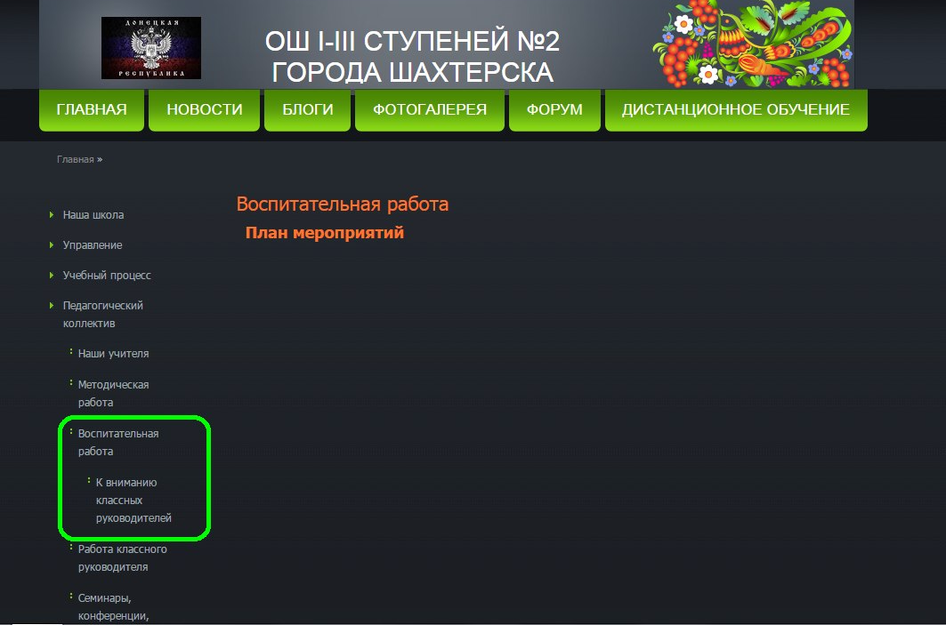
Школьный
сайт

Slide 15
Работа Web-коллегиума креативной педагогики (дистанционный формат)
Срок | Название мероприятия | Категория педагогов | Ответственный | Ожидаемый результат
19.03 | Web семинар «Формирование устойчивой мотивации у школьников к занятиям физической культурой и спортом» | Копейка С.М., ОШ №18, руководитель городского УМО учителей физической культуры, учителя физической культуры | Мельничук Ю.В., Хрип К.В. | Повышение двигательной активности учащихся, увеличение количества учащихся, которые занимаются в спортивных кружках, секциях
25.03 | Wеb-мастерская педагогического сценирования «Технологичность обучения как инструмент субъектности и полисубъектности современного урока». Занятие 1 | Колисниченко Г.И., ОШ №19, руководитель городского УМО учителей начальной школы, учителя начальной школы | Седова Н.Н., Грабова Г.С. | Овладение эффективными учебными технологиями организации урока в начальной школе
25.03 | Трансфер педагогических технологий. Занятие 2. E-Learning | Учителя, зам. дир. по УВР, методисты городских кабинетов | Корнев М.Н. | Повышение профессиональной компетентности учителей, адаптация участниками педагогических технологий в условиях регионального образования
31.03 | Открытая академия современного урока иностранных языков. Занятие 6. Новые стандарты раннего обучения иностранным языкам: преемственность в обучении иноязычному общению дошкольников и учеников младшей школы. | Кохаева Т.А., ОШ №18, руководитель городского УМО учителей иностранного языка, учителя иностранных языков | Старшинова Л.В. | Обновление парка педагогических технологий для обучения ИЯ

Slide 16
Переименование «История Украины» в предмет «История Отечества»
Приказ МОН ДНР от 09.01.2015 №2 «О Концепции преподавания истории в учебных заведениях ДНР»
Рекомендации Донецкого ИППО по преподаванию курса истории во втором семестре 2014-2015 уч. года
Сайт Донецкого ИППО, раздел «Отдел общественных дисциплин» - материалы по преподаванию истории Отечества, правоведения, курса «Человек и общество»

Slide 17
Сотрудничество с Донецким ИППО
ПРИКАЗ № 6 от 15 января 2015 г. «О проведении мероприятий по повышению квалификации руководящих и педагогических кадров в 2015 году»

Slide 18
І ОТКРЫТАЯ РЕСПУБЛИКАНСКАЯ НАУЧНО-ПРАКТИЧЕСКАЯ КОНФЕРЕНЦИЯ УЧАЩЕЙСЯ И СТУДЕНЧЕСКОЙ МОЛОДЕЖИ, УЧИТЕЛЕЙ ОБЩЕОБРАЗОВАТЕЛЬНЫХ УЧЕБНЫХ ЗАВЕДЕНИЙ И УЧРЕЖДЕНИЙ ДОПОЛНИТЕЛЬНОГО (ВНЕШКОЛЬНОГО) ОБРАЗОВАНИЯ «ЭКОЛОГИЯ И ЗДОРОВЬЕ» в рамках мероприятий, посвященных 70-летию Победы в Великой Отечественной войне (Кондратюк С.В., Вирченко А.Г.)
Научно-теоретическая конференция учащейся молодёжи «Перспективы промышленного и социального развития Донбасса» (Морозова И.Г.)

Slide 19
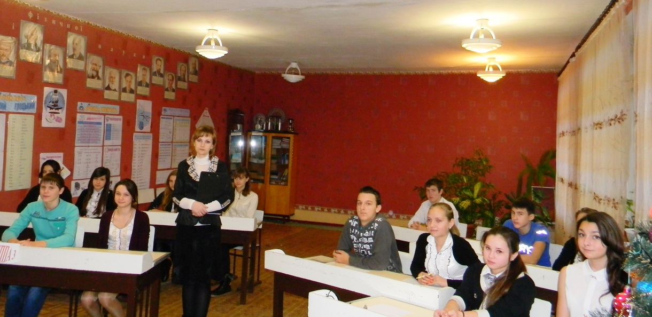
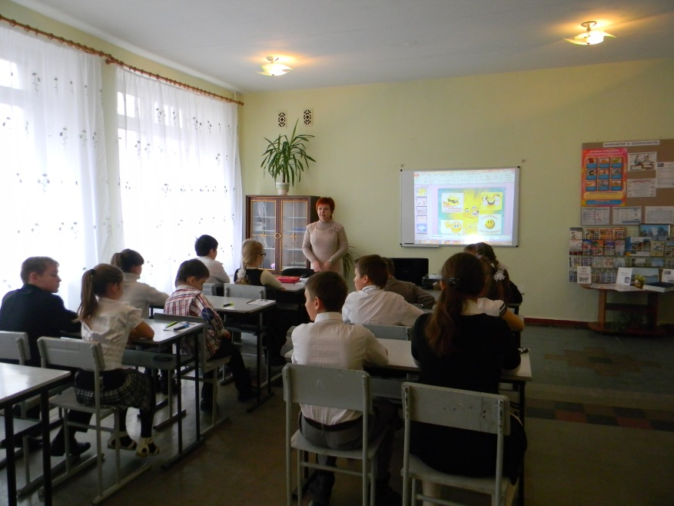
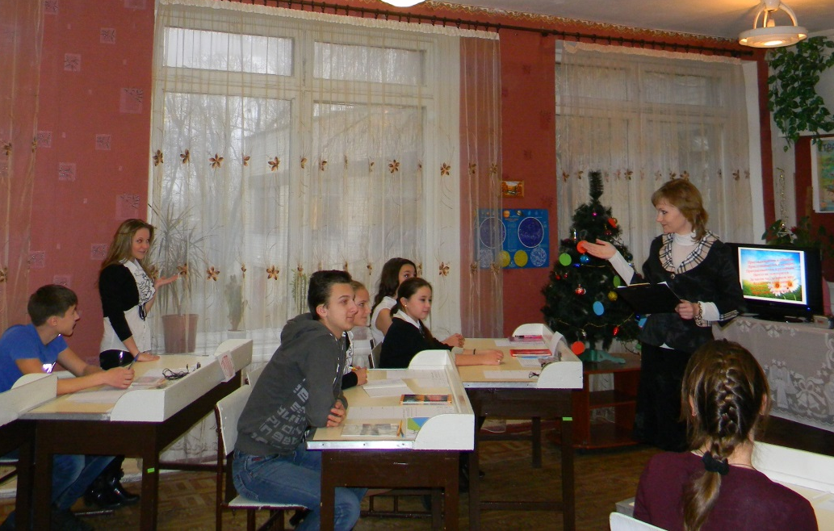
Профессиональный конкурс «45 минут славы»

Slide 20
Повышение квалификации руководящих и педагогических кадров при Донецком ИППО в 2015 году Нормативная база
Закон ДНР «Об образовании» (ст.ст.44 п. 4.2, 45 п.1.7, п.1.8)
Временное Положение о порядке проведения аттестации педагогических работников
Приказ Министерства образования и науки Донецкой Народной Республики от 31.12.2014 года № 91
Письмо ОблИППО от 25.02.15 № 15/02 «Об изменении формата обучения на курсах повышения квалификации»
Письмо ОблИППО от 27.02.15 № 20/02 «О поселении в общежитие на период обучения слушателей курсов повышения квалификации»

Slide 27
Массовые мероприятия
Март | Международная выставка «Современные учебные заведения»
Март-май | Конкурс для руководителей ОУЗ «Управленческая гейм-технология»
Март-сентябрь | Конкурс «Компетентностно ориентированный урок истории родного края, 5 класс»
Апрель | Региональная научно-практическая электронная конференция «Проблемы формирования компетентностных характеристик педагога инструментами и средствами методической работы»
Май | Web-витрина «Великая Отечественная война: человеческий фактор и уроки истории»
Август-сентябрь | Дистанционный конкурс педагогических идей и мастерства среди учителей-словесников «Педагогические таланты XXI века» («Педагогический Х-фактор»/ «Педагогический лот» / «Педагогический аукцион»

Slide 28
Международная деятельность
участие в Международных олимпиадах по предметам проекта «Инфоурок»,
заключение договоров о сотрудничестве (Москва, Санкт-Петербург, Ростов, Крым, Краснодар, Нижний Новгород, Минск),
участие в вебинарах, стажировках, курсах повышения квалификации, научно-методических мероприятиях (конференции, семинары, тренинги и т.д.)

Slide 29
http://www.vgf.ru/pedagogu/Webinars.aspx

Slide 30
Мониторинг качества образования
Подготовка к изучению состояния преподавания истории в 2015-2016 учебном году | апрель-август
Отслеживание уровня учебных достижений учеников начальной школы | май
Мониторинг качества и результативности форм обучения, предлагаемых учащимся (очно-заочная, очно-дистанционная, дистанционная) | апрель-май
Мониторинговое исследование результатов участия детей в международных предметных конкурсах | в течение года

Slide 31
17-21.08.2015 Августовская педагогическая студия «Форум образовательных инноваций - 2015»:
Конгрессная программа «Образовательная инициатива как телепорт в будущее»
Терминал «Дошкольное образование»
Терминал «Школьное образование»
Терминал «Дополнительное педагогическое образование»
Терминал «Профессиональное техническое образование»
Программа «На шаг впереди!»:
Инновации против рутины образования
Образование против школ-фабрик
Оценка против отметки
Образование в поддержку «умной» инфраструктуры жизни
Образование без стен и границ
Безбарьерная среда
Педагог как учащийся
Конкурс портфолио учебных проектов

Slide 32
Декабрь 2015 - 1 съезд работников образования Донецкой Народной Республики

